Slide 1

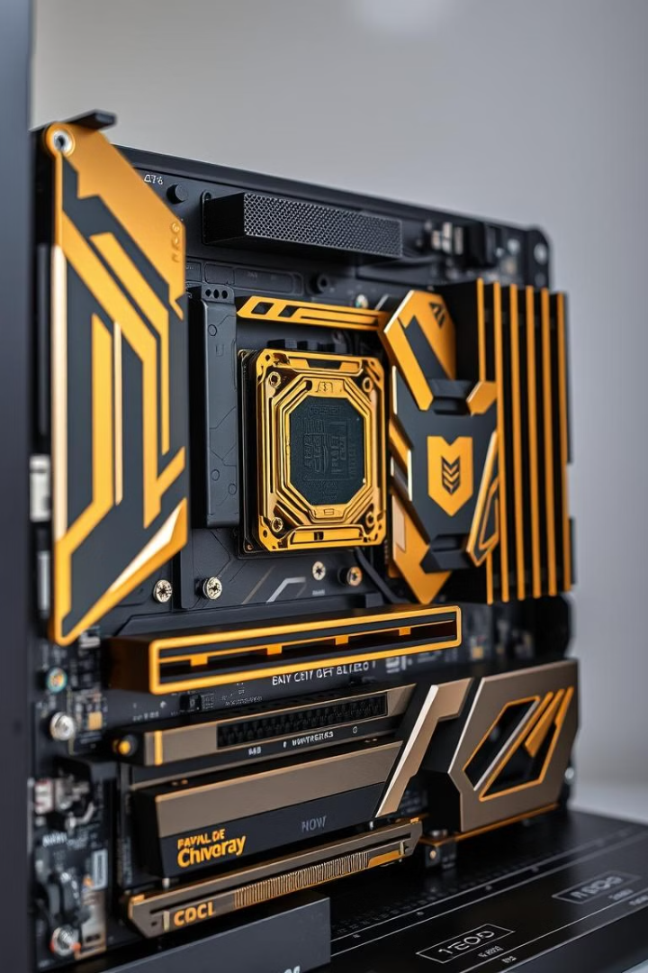
Como um programa é executado internamente no computador?
Quando um programa é executado em um computador, ele passa por uma série de etapas complexas envolvendo o processador, memória e outros componentes. Essa jornada interna revela como os computadores transformam instruções em ações concretas.
Grupo: Angelo Rodrigues-824139676
Cauã de Cerqueira Ferreira-824110637
Erick Domingues Soares-82414486
Wellington de Oliveira Sousa-824144581
Notes:
1

Slide 2
Entendendo a arquitetura do computador
Processador (CPU)
Memória
Barramentos
O cérebro do computador, responsável por executar instruções e realizar cálculos.
Armazena temporariamente dados e instruções necessários para o processamento.
Vias de comunicação que permitem a transferência de informações entre os componentes.
Notes:
2

Slide 3
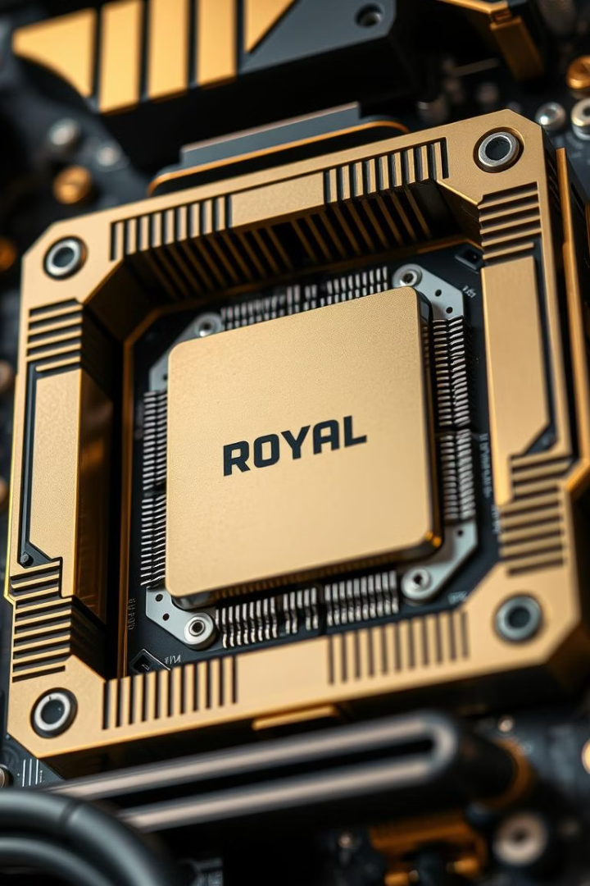





O papel do processador (CPU)
Fetch
Decode
Busca as instruções na memória.
Decodifica as instruções para entender o que deve ser feito.
Execute
Store
Realiza os cálculos e operações lógicas necessárias.
Armazena os resultados na memória para uso futuro.
Notes:
3

Slide 4

Memória RAM: armazenando instruções e dados
Carregamento
Volatilidade
As instruções do programa e os dados necessários são carregados da memória de armazenamento para a RAM.
A RAM é volátil, ou seja, perde seu conteúdo quando o computador é desligado.
1
2
3
Acesso Rápido
A CPU pode acessar rapidamente os dados e instruções armazenados na memória RAM.
Notes:
4

Slide 5




O ciclo de execução de instruções
Busca
A CPU busca a próxima instrução a ser executada na memória.
Decodificação
A instrução é decodificada para que a CPU entenda o que deve ser feito.
Execução
A CPU executa a instrução, realizando cálculos ou operações lógicas.
Notes:
5

Slide 6
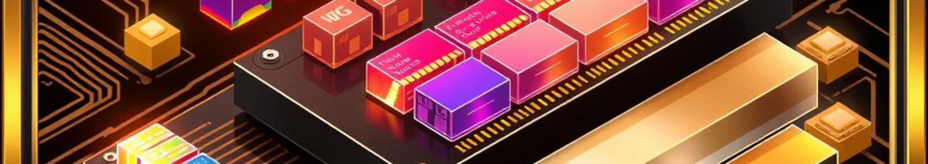
Gerenciamento de memória e alocação de espaço
Paginação
Virtualização
O sistema operacional divide a memória em páginas para gerenciar o uso eficiente do espaço.
Permite que vários programas utilizem a memória de forma isolada e segura.
Swap
Proteção
Quando a memória RAM está cheia, o sistema move páginas menos usadas para o disco rígido.
O gerenciamento de memória evita que programas acessem áreas proibidas e danifiquem o sistema.
Notes:
6

Slide 7
Processamento de entrada e saída
Dispositivos de Entrada
Processamento
Dispositivos de Saída
Teclado, mouse, câmera e outros dispositivos fornecem dados de entrada para o computador.
A CPU recebe os dados de entrada, processa-os e gera resultados.
Monitor, impressora e alto-falantes exibem ou reproduzem os resultados processados.
Notes:
7

Slide 8
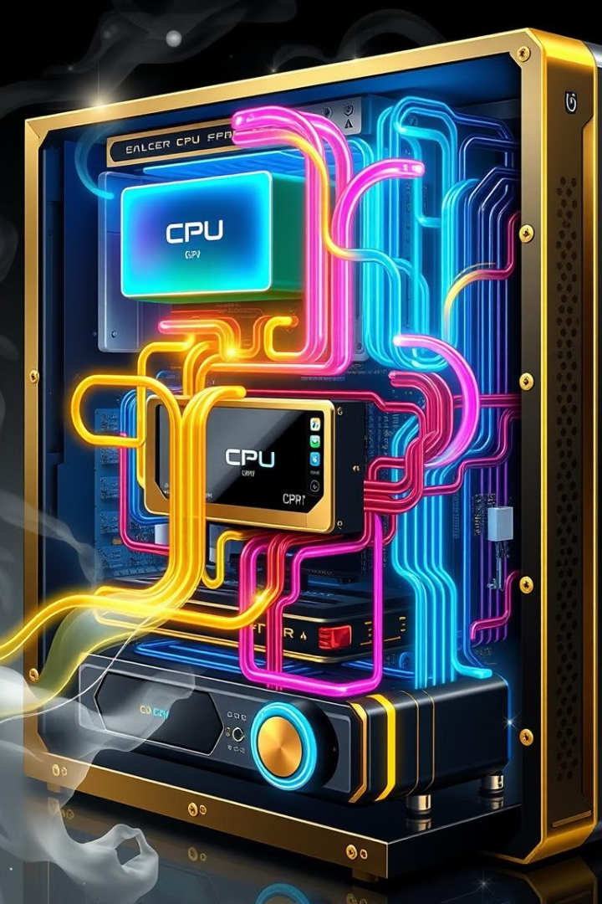
Compartilhamento de recursos e multitarefa
Recursos Compartilhados
Processador, memória, dispositivos de entrada/saída
Multitarefa
Permite que vários programas sejam executados simultaneamente
Alternância de Contexto
O sistema operacional alterna entre as tarefas, dando a ilusão de execução paralela
Eficiência
O compartilhamento de recursos e a multitarefa aumentam a utilização do computador
Notes:
8

Slide 9

Conclusão e considerações finais
1
Complexidade Interna
2
Gerenciamento Eficiente
A execução de um programa envolve uma série de etapas complexas dentro do computador.
O sistema operacional desempenha um papel crucial no gerenciamento da memória e dos recursos.
3
Avanços Tecnológicos
A arquitetura e o desempenho dos computadores têm evoluído rapidamente ao longo do tempo.
Notes:
9

